Slide 1
Практическая работа по информатике
8 класс на тему: «Программирование линейных алгоритмов»
Цель работы
Общие сведения
Примеры решения
Задач (1)
Примеры решения
Задач (2)
Задания
Контрольные вопросы

Slide 2
Цель работы
Выработать практические навыки работы с системой FreePascal, научиться создавать, вводить в компьютер, выполнять и исправлять простейшие программы на языке Pascal в режиме диалога, познакомиться с диагностическими сообщениями компилятора об ошибках при выполнении программ, реализующих линейные алгоритмы.
Главная страница

Slide 3
Общие сведения
Линейным называется алгоритм, в котором результат получается путем однократного выполнения заданной последовательности действий при любых значениях исходных данных. Операторы программы выполняются последовательно, один за другим, в соответствии с их расположением в программе.
Главная страница

Slide 4
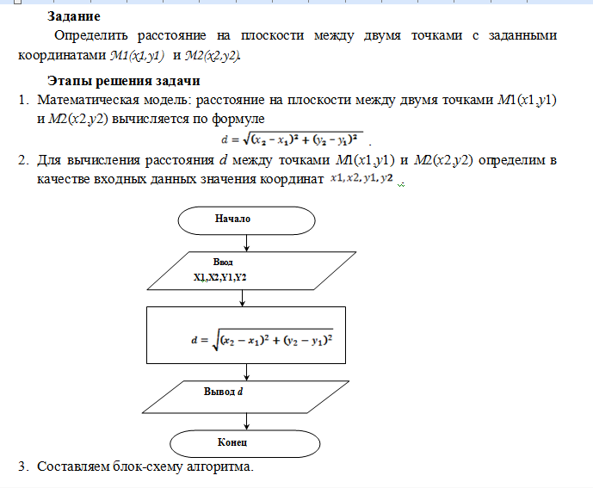
Примеры решения задач
Главная страница

Slide 5
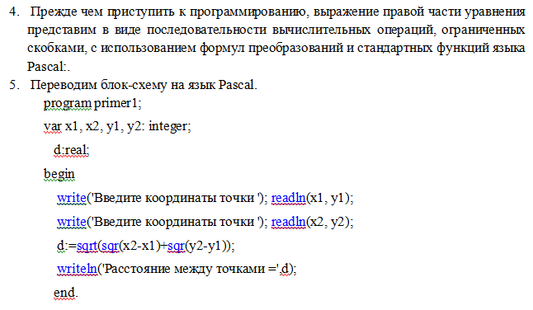
Примеры решения задач
Главная страница

Slide 6
Задания:
Дана длина ребра куба H. Найти объем куба V и площадь его боковой поверхности S.
Треугольник задан координатами своих вершин. Найти: периметр треугольника P; площадь треугольника S.
Вычислить площадь треугольника по формуле Герона, если заданы его стороны.
Задания выполняем по примеру, приведенному в презентации (слайд 4 и слайд 5)
Математические формулы , если не помните, берете в Интернете.
Например: наберите в поисковой строке браузера вопрос: Как найти объем куба и площадь его боковой поверхности через длину ребра. Найденная формула является математической молелью
Главная страница

